Slide 1
Vývoj Hier
KMIKT
FEIT
UNIZA
Katedra multimédií a informačno-komunikačných technológií
Fakulta elektrotechniky a informačných technológií
Žilinská univerzita v Žiline
Ing. Peter Sýkora, PhD.
2024

Slide 2
Výučba Všeobecné informácie – Multimediálne Inžinierstvo
Predmety Bc./Ing.
Hry – 0/2
Grafika – 3/2
Audio – 1/2
Programovanie – 3/0*
Projekty
Bc. - Projekt z MT
Ing. - Projekt zo špecializácie MI 1, 2, 3
Iné aktíva zamerané na vývoj hier
Laboratória – 3
Medzinárodný vzdelávací projekt – 1
Domáci vzdelávací projekt – 4
Festival/turnaj – 2
VR projekty
AI projekty
Serious game
Mobilné aplikácie
IoT
A iné

Slide 3
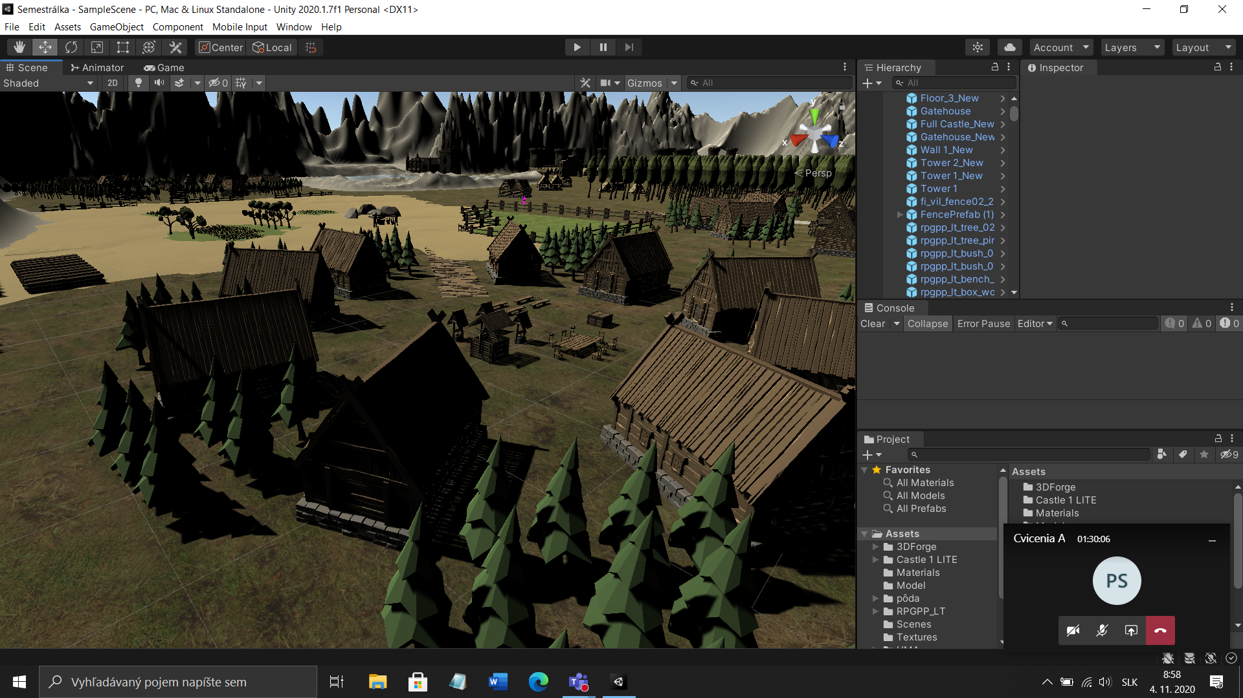
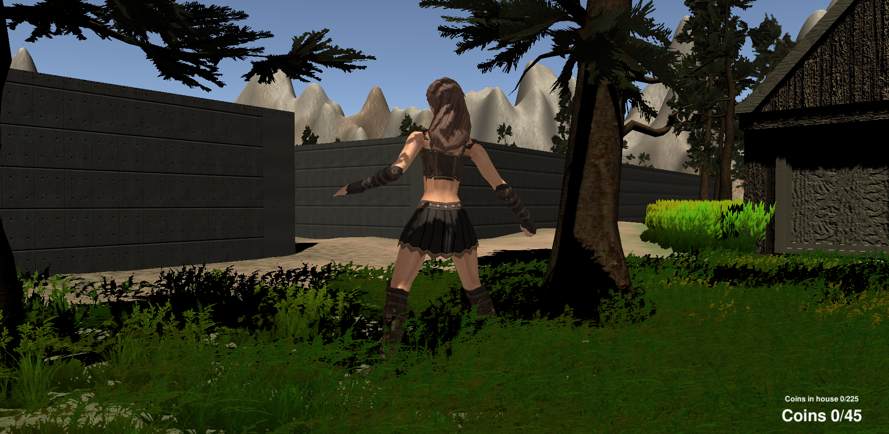
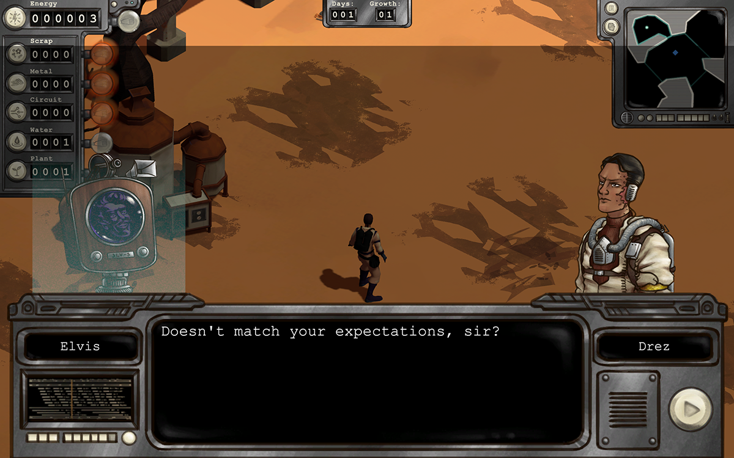
Výučba Vývoj Interaktívnych Aplikácií
Vývoj v Unity (možnosť práce aj v Unreal Engine, Godot)
Výučba základných mechanizmov:
Pohyb hráča
Kamera
Kolízie
Skriptovanie
Animácie
UI
Audio
AI

Slide 4
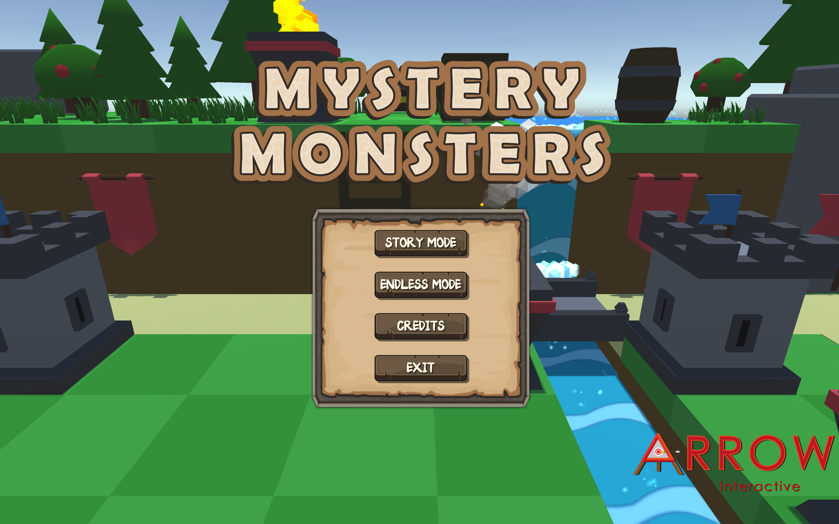
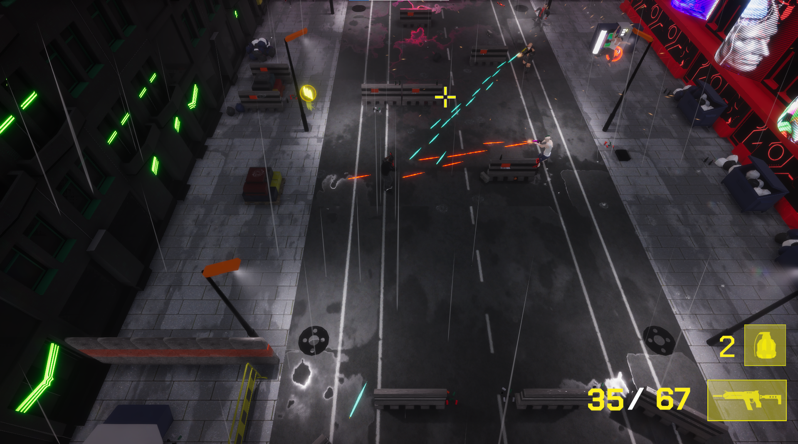
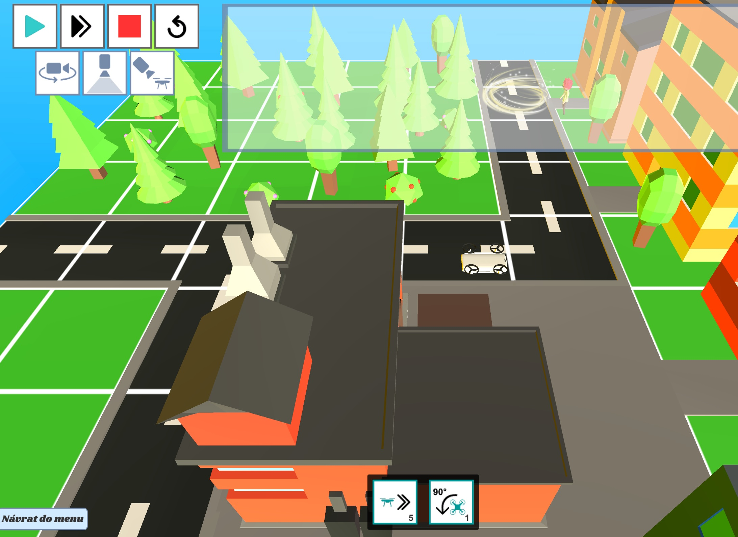
Výučba Dizajn Hier
Myšlienka
Návrh, zákazník, štýl, žáner
Produkcia
Práca v tíme
Pozície v tíme a ich zaradenie
Plánovanie a rozdelenie práce
Postprodukcia
Publikácia na obchode
Marketing

Slide 5
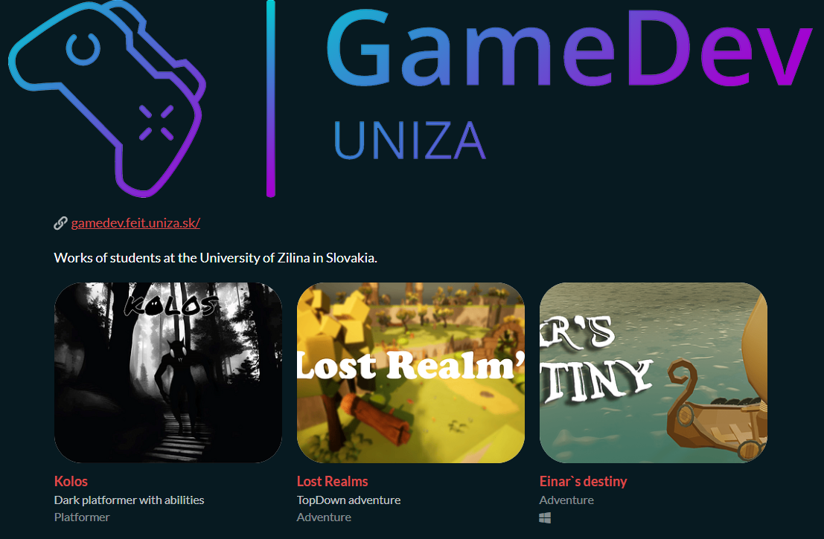
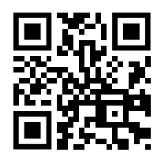
Publikované hry https://gamedev-uniza.itch.io/
študentské hry
GAME JAM
bakalárky
diplomky
semestrálky

Slide 6
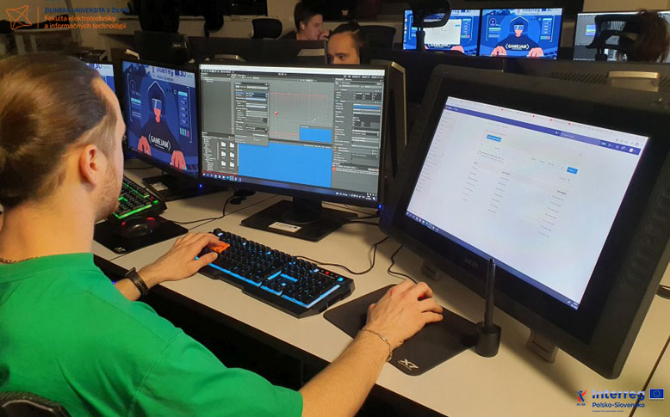
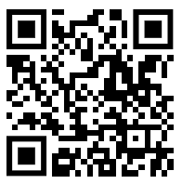
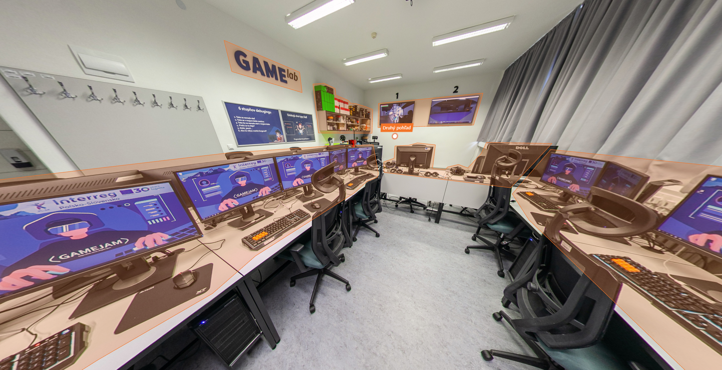
GameLab BD328 Laboratórium počítačového videnia, virtuálnej reality a vývoja hier
Počet študentov – 10
2x herné stanovištia s
65“ TV
VR set
Konzola (nákup)
2x gamepad
PC + 2x monitor
HW vybavenie
Počítače
i7-9700F, 32GB ram, RTX 2070, Intel RealSense, Leap Motion, Razer Kraken, 2x 24“ monitor
VR pohybová platforma
SW vybavenie – UNITY edu. licence

Slide 7
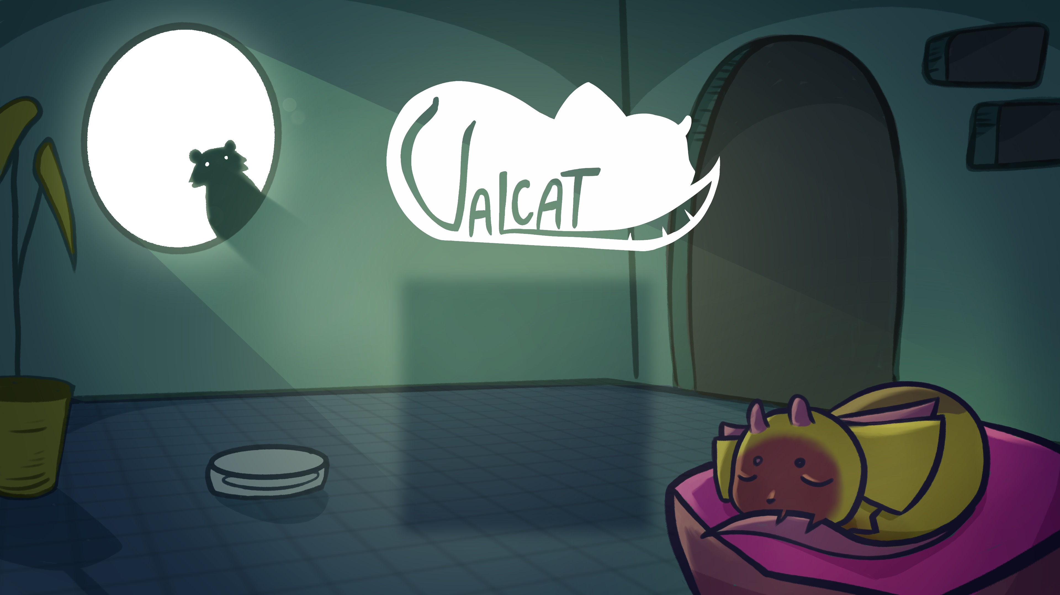
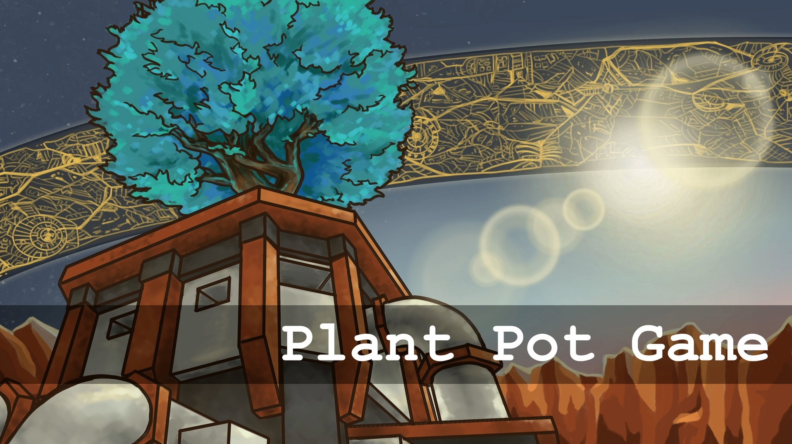
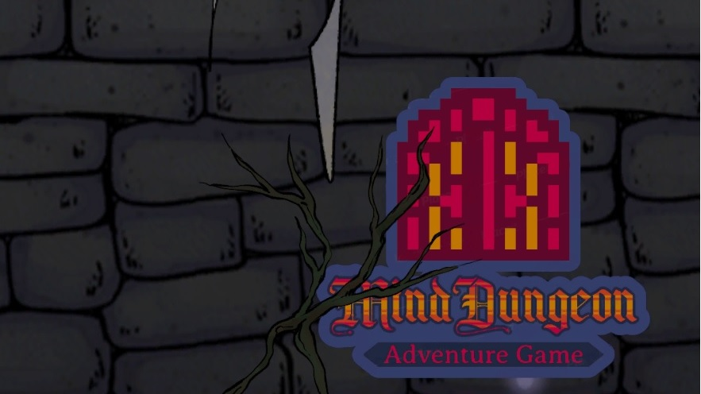
Projekty
GAME JAM ako nová didaktická metóda. Zlepšenie kvality vzdelávania v oblasti nových technológií na poľsko-slovenskom pohraničí.
Spolupráca so Sliezskou univerzitou v Tešíne
Výskum novej metódy výučby
Workshopy formou game jamov
Konzultácie s odborníkmi
Nákup techniky pre vybavenie laboratória BD328

Slide 8
Ďakujem za pozornosť.

